Slide 1

Імпорт і експорт файлів

Slide 2

Імпорт даних
За допомогою Microsoft Excel можна імпортувати дані з тексто­вого файла до аркуша.
Для імпорту даних з текстового файла потрібно використати ко­манду: Дані — Імпорт зовнішніх даних — Імпортувати дані.

Slide 3
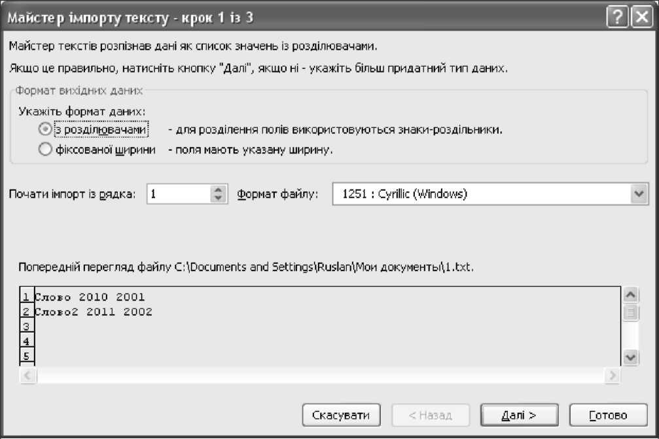
Після вибору файла запускається Майстер імпорту тексту.

Slide 4

Щоб запустити майстер імпорту тексту, на вкладці Дані у групі Отримати зовнішні дані виберіть пункт З тексту. Потім у діало­говому вікні Імпорт текстового файла двічі клацніть на текстово­му файлі, який потрібно імпортувати.

Slide 5
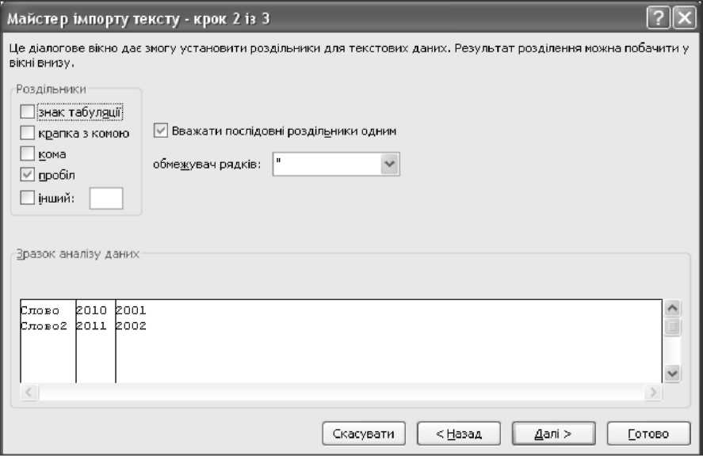
Потрібно вибрати розділювач текстових даних.

Slide 6
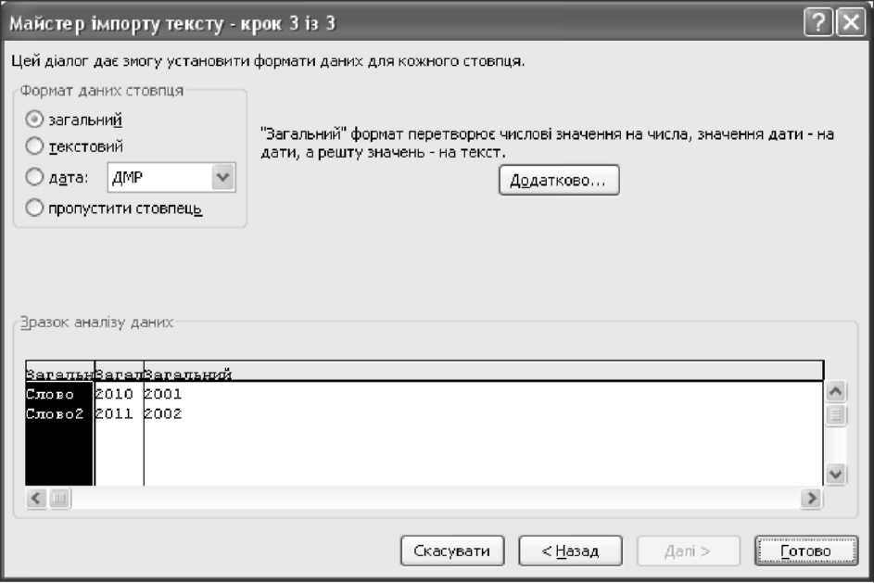
Потрібно встановити формати даних для кожного стовпця.

Slide 7
Експорт даних
Експорт даних із бази даних Microsoft Access 2010 у документ Microsoft Word 2010 слід виконувати за допомогою майстра екс­порту у програмі Access 2010. Розглянемо, як працювати з май­стром експорту.
Викликаємо майстер експорту: Зовнішні дані — Експорт. Вка­зуємо необхідний формат збереження даних.

Slide 8
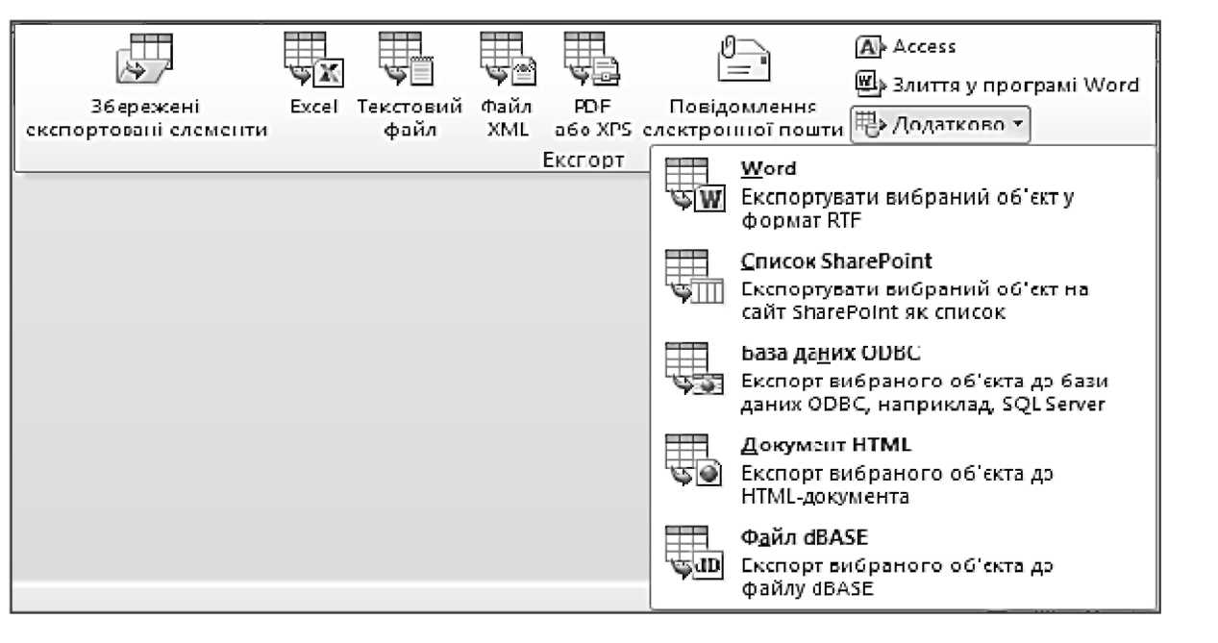

Slide 9
